Slide 1


INTER TRAVEL’S
PROJETO AGÊNCIA DE INTERCÂMBIOS

Slide 2
ETAPA 1 – LEVANTAMENTO DAS INFORMAÇÕES
BREAFING
Tipo de breafing
Objetivo
Público-alvo
Vendas on-line
vv

Slide 3
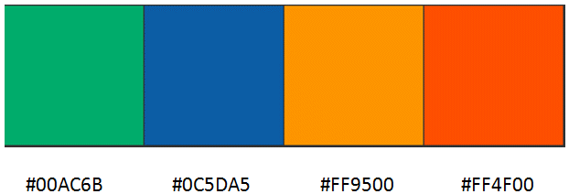
ETAPA 2 – DEFINIÇÕES
PALETA DE CORES
A cor verde significa esperança, li-berdade e vitalidade. Está associada ao crescimento, à renovação e à plenitude. | A cor azul estimula a criatividade, representa a calma, segurança e confiança. | A cor laranja é equilibrada vibrante e cheia de energia, também é amigável e convidativa.

Slide 4
ETAPA 2 – DEFINIÇÕES
TIPOGRAFIA
font-family: 'Oxygen', sans-serif;
Esta é uma versão web da fonte de oxigênio, projetado para ser usado livremente por toda a internet pelos navegadores web em computadores de mesa, laptops e dispositivos móveis.
Possui linhas levemente arredondadas facilitando a leitura.

Slide 5

LOGOTIPO

Slide 6
ETAPA 3 – ESTRUTURA
WIREFRAME

Slide 7
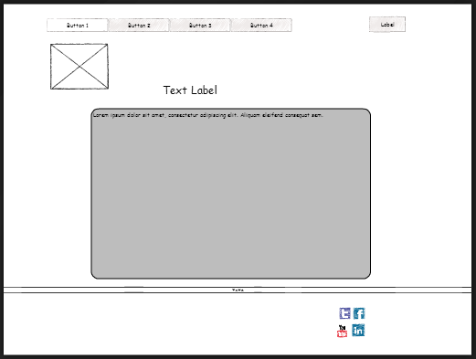
ETAPA 3 – ESTRUTURA
WIREFRAME

Slide 8
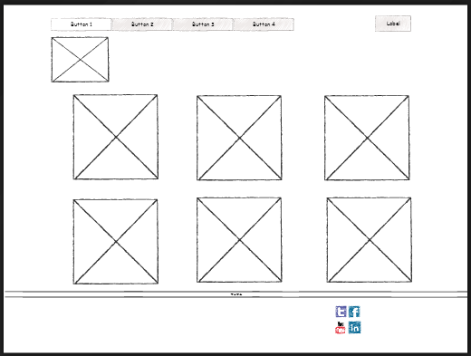
ETAPA 3 – ESTRUTURA
WIREFRAME

Slide 9
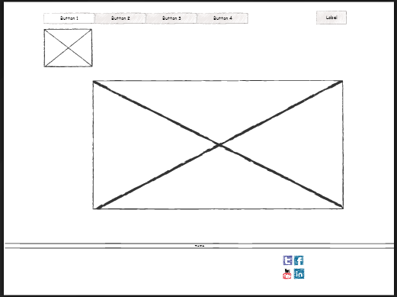
ETAPA 3 – ESTRUTURA
WIREFRAME

Slide 10
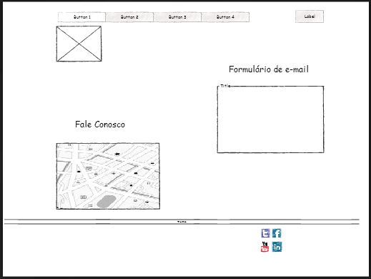
ETAPA 3 – ESTRUTURA
WIREFRAME

Slide 11
ETAPA 3 – ESTRUTURA
GESTALT
Lei do princípio da proximidade;
Princípio da continuidade;
Princípio da semelhança.
Inter Travel’s

Slide 12

ETAPA 3 – ESTRUTURA
METÁFORA
Utilizou-se uma lupa ao lado do campo de busca, como forma de metáfora e o mesmo
Conceito foi aplicado aos ícones da redes sociais.
http://www.intertravels.com/

Slide 13
ETAPA 3 – ESTRUTURA
USABILIDADE
- Simples
- Fácil
- Intuitivo

Slide 14
ETAPA 3 – ESTRUTURA
USABILIDADE
- Letras grandes e de fácil entendimento;
- Navegação apenas pelo teclado;
- Textos alternativos para imagens.

Slide 15
ETAPA 3 – ESTRUTURA
USABILIDADE
Teste:
Tarefa: Informações específicas sobre o pacote "PARIS".
Usuários:
-Pedro Henrique Lima Fordelone, 12 anos, estudante;
-Lenita Maria Casado Lima Martins, 58 anos, assistente de direção em escola municipal.

Slide 16
ETAPA 3 – ESTRUTURA
USABILIDADE
Teste:
Pedro Henrique Lima Fordelone:
12 segundos.

Slide 17
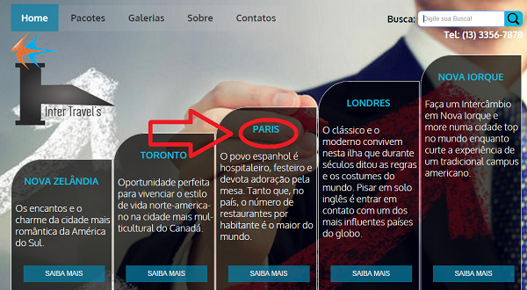
ETAPA 3 – ESTRUTURA
USABILIDADE
Primeiro clicou no box no Pacote de Paris em destaque na Home:

Slide 18
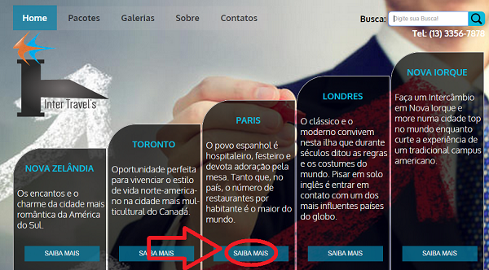
ETAPA 3 – ESTRUTURA
USABILIDADE
Depois clicou no botão "Saiba mais“ do mesmo box.

Slide 19
ETAPA 3 – ESTRUTURA
USABILIDADE
Teste:
Lenita Maria Casado Lima Martins:
21 segundos.

Slide 20
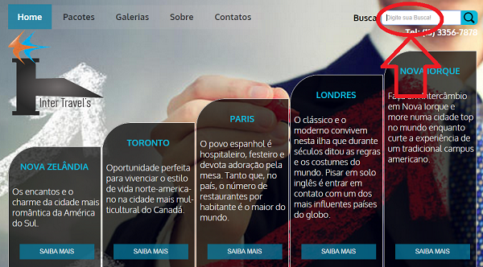
ETAPA 3 – ESTRUTURA
Primeiro clicou no campo de busca, mas nada digitou;
USABILIDADE

Slide 21
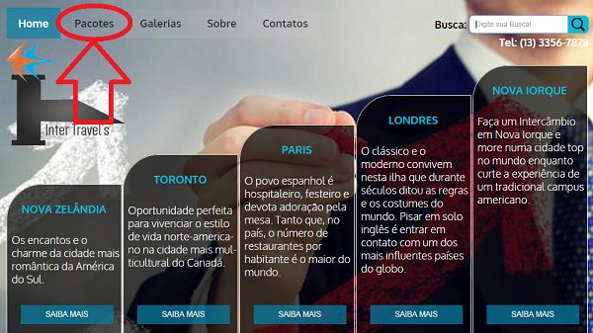
ETAPA 3 – ESTRUTURA
USABILIDADE
Depois clicou no menu "Pacotes“;

Slide 22
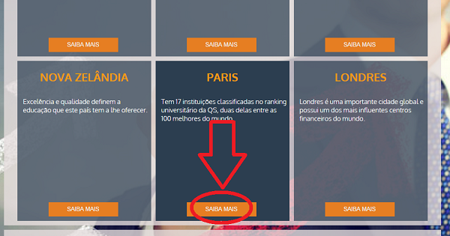
ETAPA 3 – ESTRUTURA
USABILIDADE
E, por fim, clicou no Pacote PARIS.

Slide 23
ETAPA 3 – ESTRUTURA
USABILIDADE
Conclusão do teste:
Simples, fácil e intuitivo.
O teste poderia ser melhor aproveitado caso na explicação da tarefa não mencionássemos as palavras usadas no site ("Pacote" e "Paris“).

Slide 24
ETAPA 3 – ESTRUTURA
IHC
Conceitos aplicados:
Tamanho dos botões e caixas de busca foram trabalhados para oferecer aos visitantes conforto e agilidade para encontrar as informações ao qual ele está procurando.

Slide 25





SITE
Search
Share
Start
Devices
Settings
http://www.intertravels.com/

Slide 26
Considerações finais
Dificuldades encontradas;
Aprendizado;
Metas alcançadas;

Slide 27
DESENVOLVEDORES
WALTER
ROSILENE
BRUNA
VITOR
VICTOR

